Slide 1
Genetický algoritmus pro řešení problému obchodního cestujícího
Dávid Krajčo, Kryštof Kopečný, Jan Krmela

Slide 2
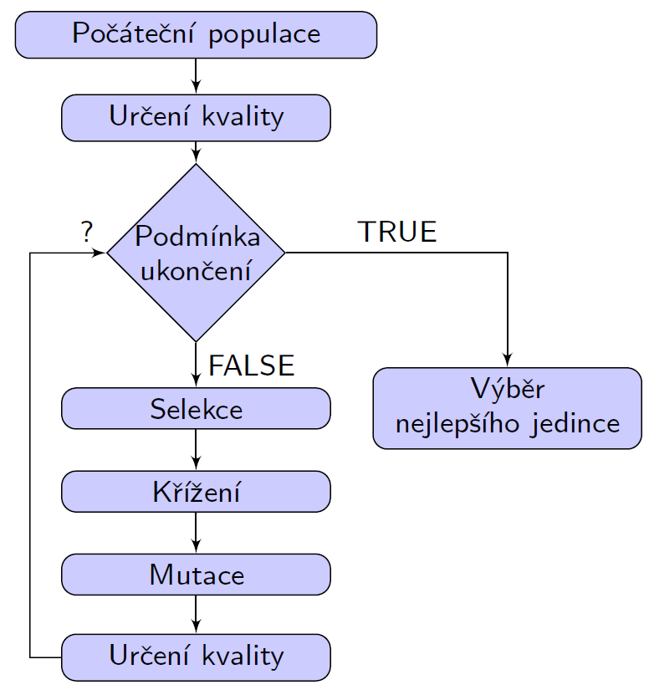

Slide 3
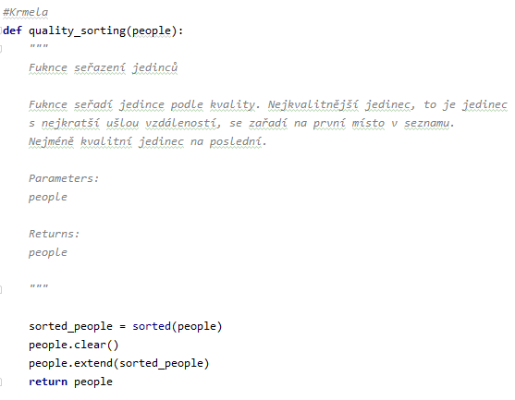
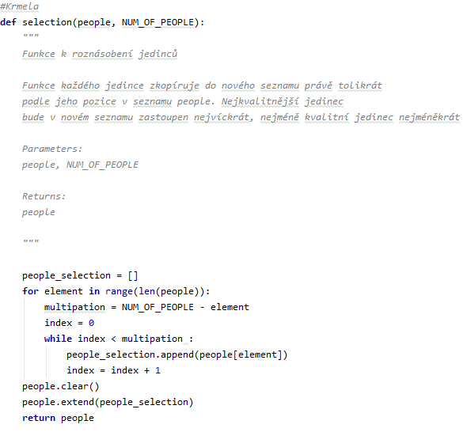

Slide 4
